Slide 1
实验一 运算器及其应用
2023春季
zjx@ustc.edu.cn

Slide 2
实验目标
熟练掌握算术逻辑单元 (ALU) 的功能
掌握数据通路和控制器的设计方法
掌握组合电路和时序电路，以及参数化和结构化的Verilog描述方法
了解查看电路性能和资源使用情况

Slide 3
实验内容
算术逻辑单元（Arithmetic and Logic Unit, ALU）
f：功能选择，加、减、与、或、异或、逻辑左移、逻辑右移、算术右移等运算
a, b：两个操作数
y：运算结果，和、差 ……
t：比较标志，相等(eq)，小于(lt, ltu)
ALU应用：计算移动/滑动平均（Moving Average, MAV）
d：输入数据
en：输入使能
m：输出数据
clk, rstn：时钟，复位信号
f
a
ALU
t
y
b
d
en
MAV
m
rstn
clk
Notes:
设计ALU：根据功能选择f，对a和b进行算术（加、减）、逻辑（与、或、非、异或）、移位（逻辑左移、逻辑右移、算术右移）运算，产生运算结果y和比较标志t（相等(eq)，小于(lt, ltu)）。
2. ALU应用设计：利用上述ALU模块和适当逻辑电路，分别实现如下功能
（1）求多个数的累加和
（2）求补码代表的实际值
（3）求给定两个初始整数的配波拉契数列
（4）…… ……

Slide 4
ALU模块
module alu #(
parameter WIDTH = 32 //数据宽度
)(
input [WIDTH-1] a, b, //两操作数
input [2:0] f, //功能选择
output [WIDTH-1:0] y, //运算结果
output [2:0] t //比较标志
);
f
a
ALU
t
y
b
f | y | t
0 | a - b | *
1 | a + b | 0
2 | a & b | 0
3 | a | b | 0
4 | a ^ b | 0
5 | a >> b† | 0
6 | a << b† | 0
7 | a >>> b† | 0
大小关系 | t
 | ltu | lt | eq
a = b | 0 | 0 | 1
a ≠ b | ? | ? | 0
a <_{s} b | ? | 1 | 0
a ≥_{s} b | ? | 0 | ?
a <_{u} b | 1 | ? | 0
a ≥_{u} b | 0 | ? | ?
t[0]：相等(eq)
t[1]：有符号数小于(lt)
t[2]：无符号数小于(ltu)
* 表示根据运算结果设置
† b低位为移位量
? 表示视比较结果而定

Slide 5
MAV模块
复位后m=0，前3次en有效时，m依次输出m₀、m₁和m₂ (= d)
随后en有效时，m依次输出：m_{i} = (d+m_{i-1}+m_{i-2}+m_{i-3})/4, i≥3
d
en
MAV
m
rstn
clk
clk
rstn
en
d
2
3
4
5
6
m
0
2
3
4
3
4

Slide 6
MAV模块 (续)
端口定义
module mav (
input clk,
input rstn,
input en,
input [15:0] d,
output [15:0] m
);
逻辑设计要求
数据通路：结构化
控制器：Moore型FSM，采用两段式Verilog描述
(sw15-0)
d
(btnc)
en
MAV
rstn
m
(led15-0)
(cpu_resetn)
(clk100mhz)
clk

Slide 7
Nexys4-DDR 时钟配置
下载实验板测试时，使用实验板100MHz时钟
## Clock signal
set_property -dict {PACKAGE_PIN E3 IOSTANDARD LVCMOS33} [get_ports {clk}]; # clk100mhz
create_clock -add -name sys_clk -period 10.00 -waveform {0 5} [get_ports {clk}];
若用开关输入信号 (例如, BTNC) 作为时钟信号，必须在约束文件(.xdc)中增加设置如下：
set_property CLOCK_DEDICATED_ROUTE FALSE [get_nets {BTNC}]

Slide 8
查看电路资源
查看Vivado生成电路
RTL电路：Flow Navigator >> RTL Analysis >> Open Elaborated Design >> Schematic
综合/实现电路：Flow Navigator >> Synthesis/Implementation >> Open Synthesized/Implemented Design >> Schematic
查看电路资源使用情况
综合/实现电路：Flow Navigator >> Synthesis /Implementation >> Open Synthesized/Implemented Design >> Report Utilization

Slide 9
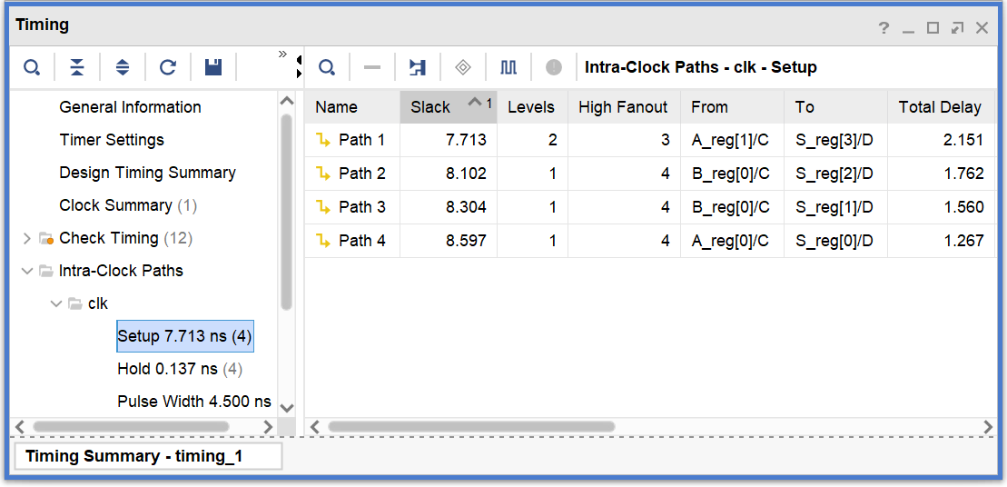
查看电路性能
查看综合电路性能
Flow Navigator >> Synthesis >> Open Synthesized Design >> Report Timing Summary

Slide 10
实验步骤
完成ALU模块的逻辑设计和仿真
完成MAV的逻辑设计、仿真和下载测试，并查看RTL电路图，以及实现电路资源和时间性能报告
选项：完成32位ALU的下载测试，并查看RTL电路图，以及实现电路资源和时间性能报告

Slide 11
The End

